Slide 1
Rotina de Trabalho da Coordenação de Sistemas – NTI – Versão 2.0
Euclydes Melo
Coordenador de Sistemas
Núcleo de Tecnologia da Informação - NTI
Universidade Federal do Piauí - UFPI

Slide 2
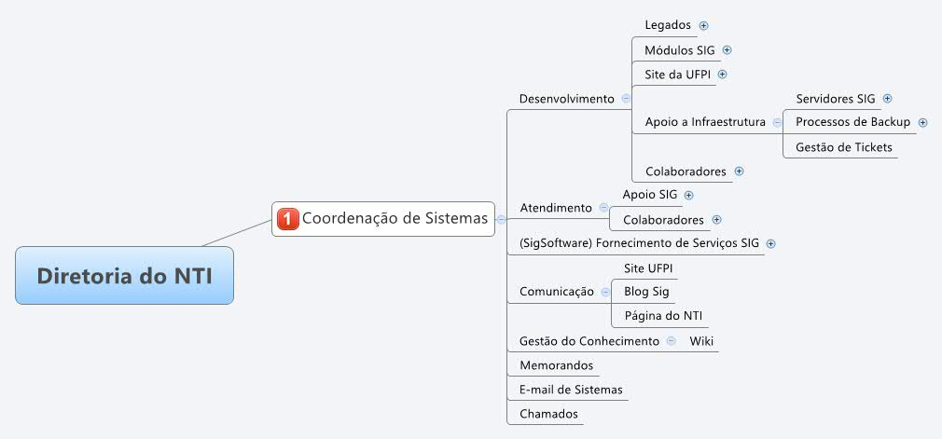
Coordenação de Sistemas
Composta por 3 divisões:
Divisão de Desenvolvimento
Divisão de Banco de Dados
Divisão de Atendimento

Slide 3
Regimento interno do NTI
Segundo a Sessão IV – Cabe a Coordenação de Sistemas
I. Coordenar o planejamento, a execução e avaliação das atividades da coordenação;
II. Definir, detalhar, implantar e institucionalizar processos da Coordenação;
III. Coordenar o planejamento, especificação, desenvolvimento, teste, documentação, instalação e manutenção de sistemas de informação da UFPI, estabelecendo cronogramas de execução, devendo seguir um processo definido;
IV. Coordenar o planejamento, especificação e acompanhamento do desenvolvimento e instalação dos sistemas de informação terceirizados, estabelecendo cronogramas de execução, devendo seguir um processo definido;
V. Elaborar estimativas de custos de projetos e implantação de sistemas;
VI. Acompanhar as atividades individuais de cada membro da coordenação, relatando eventuais problemas identificados no setor ao Diretor do Núcleo.

Slide 4
Regimento interno do NTI
Segundo a Sessão IV – Cabe a Coordenação de Sistemas
VII. Auxiliar o planejamento, especificação e detalhamento de contratação de serviços para a UFPI, relacionados às atribuições da coordenação;
VIII. Acompanhar e controlar a execução de contratos terceirizados referentes às atribuições da coordenação, emitindo relatórios periódicos à direção;
IX. Coordenar as atividades relacionadas ao atendimento ao usuário, no que se refere aos serviços providos pelo NTI;
X. Disponibilizar para a comunidade as informações atualizadas dos serviços da coordenação;
XI. Assessorar o Diretor nos assuntos relacionados a Sistemas, auxiliando-o na tarefa de coordenar e superintender os trabalhos das diversas áreas do Núcleo;
XII. Definir, viabilizar, executar e avaliar o plano anual de capacitação para a coordenação, em conjunto com os seus integrantes.
XIII. Desempenhar outras atividades correlatas atribuídas pelo Diretor.

Slide 5
Regimento interno do NTI
Segundo a Sessão IV – Cabe a Divisão de Desenvolvimento
Art. 18º - A Divisão de Desenvolvimento está subordinada à Coordenação de Sistemas e tem como objetivo operacionalizar o desenvolvimento e manutenção de sistemas da instituição. Compete à Divisão:
I. Especificar, desenvolver, testar, documentar, instalar e manter sistemas de informação, seguindo um processo definido pela Coordenação;
II. Administrar os sistemas de informação instalados, inclusive os bancos de dados administrativos;
III. outras atividades correlatas atribuídas pelo Coordenador de Sistemas;
IV. Sugerir a contratação de serviços e aquisição de equipamentos para melhorar os serviços prestados pela divisão

Slide 6
Regimento interno do NTI
Segundo a Sessão IV – Cabe a Divisão de Atendimento
Art. 19° A Divisão de Atendimento ao Usuário recebe e cadastra dúvidas, reclamações e sugestões dos usuários sobre os serviços oferecidos pelo NTI. Compete à Divisão:
I. Receber as solicitações dos usuários da UFPI, resolvendo de imediato quando possível;
II. Cadastrar as dúvidas, reclamações e sugestões dos usuários relativo aos serviços oferecidos pelo NTI;
III. Repassar os problemas não resolvidos para as Divisões e órgãos capazes de tratá-los;
IV. Desenvolver e manter, em conjunto com os setores específicos, manuais e guias dos serviços prestados pelo NTI;
V. Identificar, documentar e divulgar à comunidade universitária soluções para problemas recorrentes;

Slide 7
Regimento interno do NTI
Segundo a Sessão IV – Cabe a Divisão de Atendimento
VI. Elaborar periodicamente, ou sempre que requisitado, relatórios sobre os atendimentos realizados;
VII. Reunir-se com os Chefes de Divisões, Coordenadores e com o Diretor regularmente para manter uma base de informações atualizada sobre os serviços oferecidos pelo NTI;
VIII. Sugerir a contratação de serviços e aquisição de equipamentos para melhorar os serviços prestados pela divisão;
IX. Desenvolver outras atividades correlatas atribuídas pelo Coordenador.

Slide 8

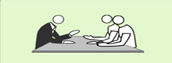

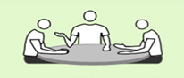


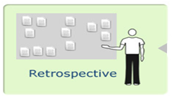


Ciclo básico de trabalho
Apresentar e Expor ao Time o Diagnóstico a Gestão
Observação e Mapeamento das Demandas
- O Ciclo de Trabalho poderá ser semanal, quinzenal ou mensal.
- O mais importante é manter os colaboradores focados em seu pacote de trabalho.
- Podem ocorrer reuniões semanais para acompanhamento e ajustes.
Proposta
de Trabalho
Registrar , Tabular as Observações, Mapeamentos e demandas
Propor
Tarefas e Distribuição
Pacote de Trabalho Definido
Preparar
Atividades do
Mês Seguinte
Apresentar Atividades Realizadas e Progresso das Mesmas
Ciclo Mensal de Atividades

Slide 9


Interação com a Empresa Parceira (SigSoftware)
Contrato 50/2013. Vigência Out/2013 até Dez/2016
Mensalmente são definidas tarefas junto a Empresa parceira SigSoftware para prestar serviços referentes a:
  Ordem de serviço para Sustentação SIPAC, SIGAA, SIGRH e SIGADMIN e Suporte Técnico
  Ordens de Serviço para Apoio a Implantação dos Módulos
  Ordens de Serviço de Customização dos Módulos
  Ordem de Serviço para Apoio Presencial (caso seja necessário). Limitado a 4 visitas por ano.
Detalhes operacionais e relatórios de cada Ordem de Serviço podem ser encontradas na pasta compartilhada do Dropbox em:
  Dropbox -> SIG -> Ordens de Serviço -> 2014

Slide 10
Gerenciar Ordens de Serviço
Ordem de Serviço de Sustentação – correções e bugfixed dos Sitemas SIG
Ordem de Serviço de Customização – implantação ou ajustes de funcionalidades dos sistemas SIG
Disponíveis em:
  Wiki: wiki de sistemas
  Dropbox: SIG -> Ordens de Serviço -> 2015
Os pedidos de pagamento são feitos mensalmente na medida que a OS é concluída
O fornecedor envia o relatório FINAL do que foi feito na OS (e-mail).
Os analistas envolvidos na OS devem revisar os serviços desenvolvidos e atestá-los informando o serviço foi executado a contento. (e-mail)
O Coordenador de Sistemas aprova o Relatório Mensal da OS e solicita a Nota Fiscal (e-mail)
O fornecedor envia a nota fiscal e o Coordenador de Sistemas faz o pedido de pagamento para o Diretor do NTI (e-mail)

Slide 11
Ciclo Básico de Implantação/Manutenção de Módulos
Monitoramento
- Checar as regras de negócio
- Checar Chamados
- Consultar Banco de Dados
- Apoiar ponto focal do Módulo
- Acompanhar eventos críticos do módulo
Abertura de Tickets
- Analisar chamados abertos (1º. Nível)
- Suporte de 2º Nível (Ticket Redmine)
- Suporte de 3º. Nível (Ticket Kanban)
Homologação
- Validar os tickets resolvidos em ambiente de produção (Homologar Tickets Kanban)
Ajustes
- Acompanhar junto ao ponto focal do módulo eventuais ajustes
- Criação de novas funcionalidades
- Abertura de Tickets
Abertura/Fechamento da OS
Apresentação/Revisão Técnica do Módulo (SigSoftware)
Levantamento das Informações do Domínio (UFPI)
Ambiente de Homologação (SigSoftware)
Ajustes (UFPI)
Estudo do Domínio (UFPI)
Apresentação ao Cliente (UFPI)

Slide 12
Boas práticas observadas durante a Implantação
Na Implantação dos módulos é fundamental que seja feito uma imersão no ambiente do cliente para entendimento do domínio e validação do mesmo.
Participação de videoconferências junto a SigSoftware para tirar dúvidas técnicas do módulo e/ou dúvidas de negócio
Validar junto ao cliente o fluxo das operações para melhor entendimento do módulo e apoio nos testes funcionais
Preparar documentação de apoio como Casos de Uso e/ou Fluxo de Processo (BPMN)
Fazer a validação do módulo em conjunto com o Cliente final antes de subir o módulo em produção
Gerar material de treinamento e treinar os clientes finais
Registrar interações com os clientes por e-mail para garantir feedback e decisões convergentes

Slide 13
Boas práticas observadas durante a Implantação
Criar protótipos funcionais ou esboços de telas para detalhar as funcionalidades junto ao fornecedor e detalhar bem os tickets de customização
Fazer videoconferência de validação de entendimento das funcionalidades
Cobrar e validar a proposta de desenvolvimento enviada na OS de Customização
Priorizar (Alta, média e baixa) as funcionalidades da OS
Acompanhar a evolução de cada tarefa no SigProject (https://sigproject.esig.com.br/iproject/login.jsf) e interagir com o apoio Técnico Local e Cliente do Módulo.
Trabalhar em ciclos iterativos com funcionalidades parciais e incrementais
Fazer testes funcionais na instância de testes dos Sistemas SIG

Slide 14
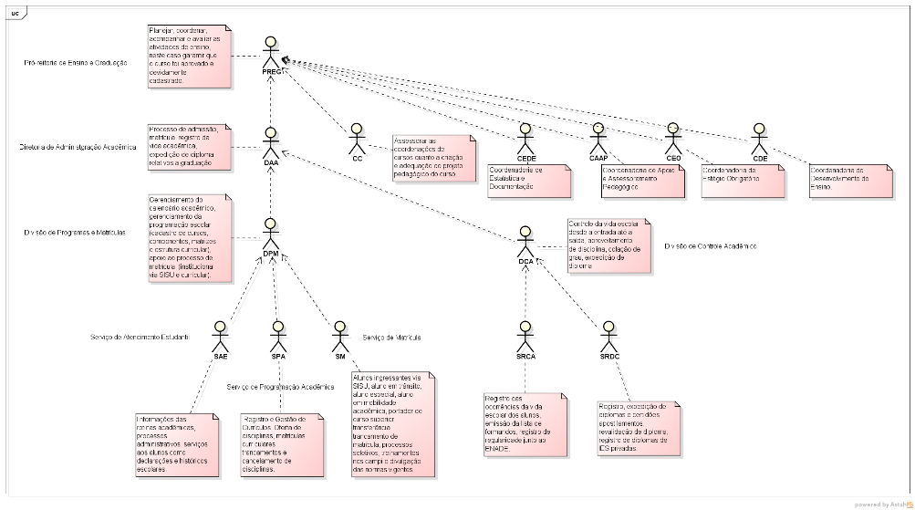
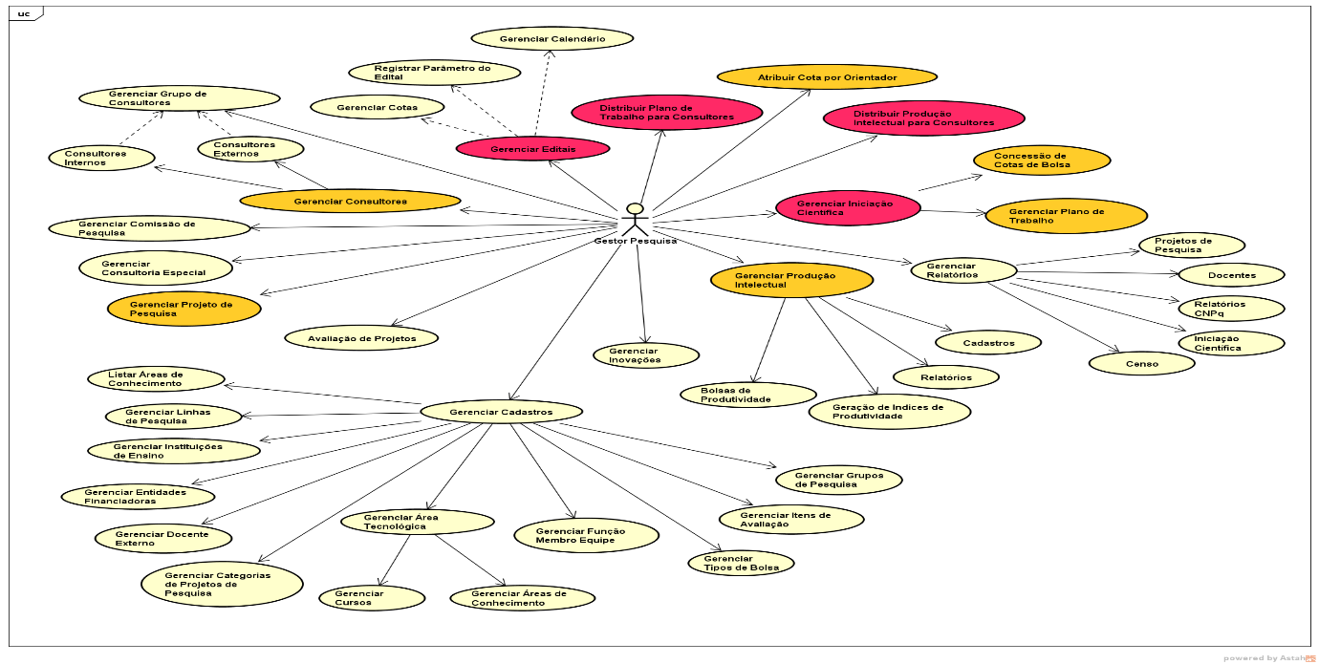
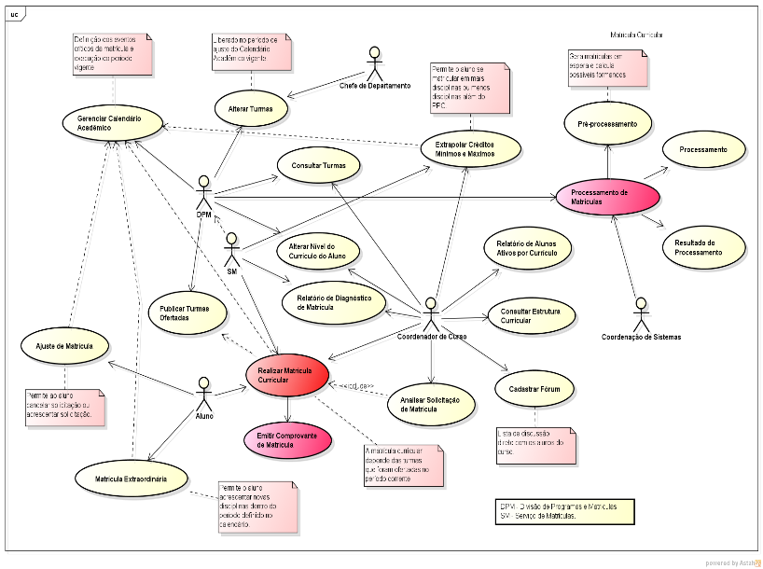
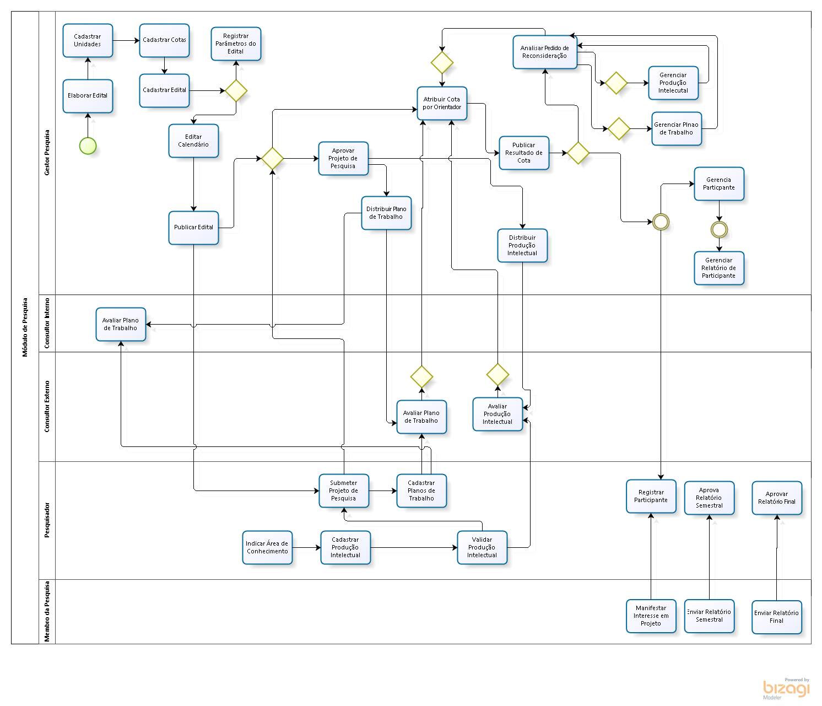
Boas práticas observadas durante a Implantação

Slide 15
Controle de Releases
As customizações dos módulos são feitas pela empresa parceira (SigSoftware)
Release BugFixes
Contem correções de falhas ou defeitos
Podem ser diárias e implantadas no final do dia
Release de Novas Funcionalidades
Contem as implementações do pacote de customização do mês
Pode ser implantada após todas as homologações realizadas

Slide 16
Boas práticas para o Controle de Releases
Para releases bug-fixed
  As correções ou versões liberadas são detalhadas no SigProject
    SigProject -> Tarefas -> Versões
  É importante que para cada versão liberada as correções sejam retestadas internamente
  A Equipe de Atendimento deve ser informada sobre as correções que subiram na nova versão
Para releases de Novas Funcionalidades
  É importante que todas as funcionalidades do módulo sejam retestadas internamente
  É importante formalizar, junto ao Cliente, que a funcionalidade foi para produção
  Reservar um período de acompanhamento do novo módulo dando o suporte necessário junto ao Cliente final e a equipe de atendimento.
Problemas identificados devem ser detalhados e registrados em ticket de sustentação

Slide 17
Ferramentas de Gestão de Tickets
3º. Nível – Erros ou Falhas da Aplicação (SigSoftware)
2º. Nível – Erros internos de configuração ou correção em BD (Desenv/BD)
1º. Nível – Chamados de erros operacionais (Atendimento)
Os próprios usuário dos Sistemas SIG podem abrir chamados
Os chamados (1º. Nível) são analisados pela Equipe de Atendimento. Chamados SIG
Caso a Equipe de Atendimento não resolva o chamado, poderá ser aberto um ticket (2º. Nível) para a Análise da Equipe de Desenvolvimento.
Caso a Equipe de Desenvolvimento analise o chamado e não resolva, poderá ser aberto um ticket (3º. Nível) para a Empresa Parceira (SigSoftware).

Slide 18
Boas práticas para gestão de tickets
É importante reservar sistematicamente e diariamente um tempo fixo do seu dia para checar se existe algum ticket que precise de detalhamento ou encaminhamento
Ao se deparar um com um ticket que não seja de seu domínio é importante pelo menos tentar estudar os aspectos básicos do módulo consultando o wiki de sistemas ou o wiki do SIG (https://www.info.ufrn.br/wikisistemas/doku.php?id=suporte:sigaa:visao_geral), caso não haja entendimento busque mais informações que quem já trabalhou no módulo. Além disso, nós temos o suporte técnico presencial da SigSoftware.
Procurar detalhar os tickets com imagens, perfil usado, caminho no sistema, mensagens, captura de logs, captura de exceções, exemplos, dentre outras informações que enriqueçam e facilitem o entendimento do ticket
Procurar respeitar e usar os status dos tickets (Novo, Atribuído, Em progresso, Homologação, Resolvido, Finalizado)
Procurar validar os tickets de Homologação, e caso tenha sido concluído mover para Finalizado
Procurar revalidar em produção os Tickets Resolvidos, e caso esteja correto mover para Finalizado
Sempre que uma correção importante for feita, procurar dar o feedback para o cliente final. Consolidando relação de confiança e comprometimento junto ao cliente final.

Slide 19
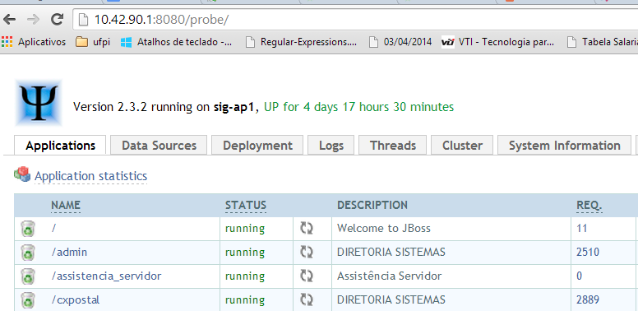
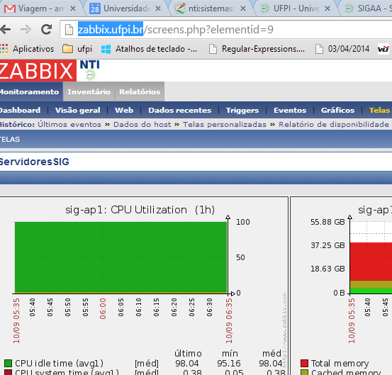
Monitoramento das Instâncias SIG
Probe
Zabbix
Monitoramento via terminal
- Deve ser feito um monitoramento diário das instâncias dos sistemas SIG para garantir a antecipação da correção de eventuais problemas de performance ou ajustes de configuração.
- Líder de Desenvolvimento
- Líder de Banco de Dados

Slide 20
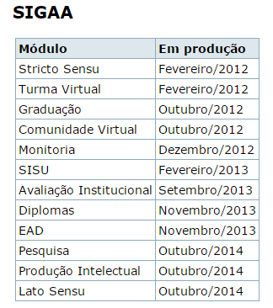
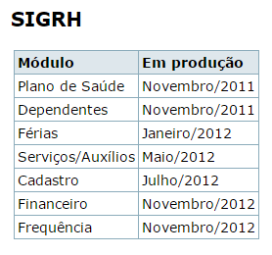
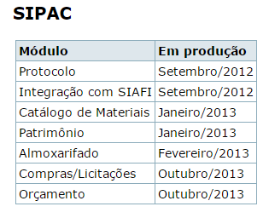
Módulos SIG Implantados e em Produção

Slide 21
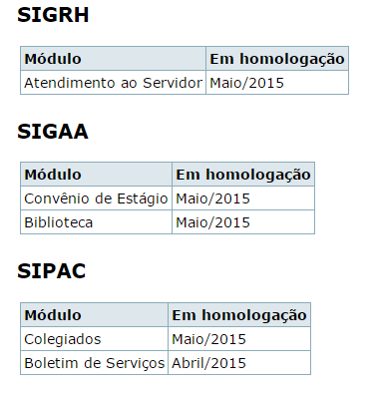
Módulos SIG em Homologação

Slide 22
Administração dos Serviços do Site da UFPI
Manter Serviços do Servidor de Aplicação
Menater Serviços da Base de Dados do site da UFPI
Manter Serviços do Servidor Web do Siste
Documentação da Infraestrutura
Documentação dos Serviços
Procedimentos de Segurança e Controle
Interação/Apoio com a Equipe de Desenvolvimento
Interação com a Equipe de Infraestrutura
Site Atual
Novo Site
Integração com os Sitemas SIG

Slide 23
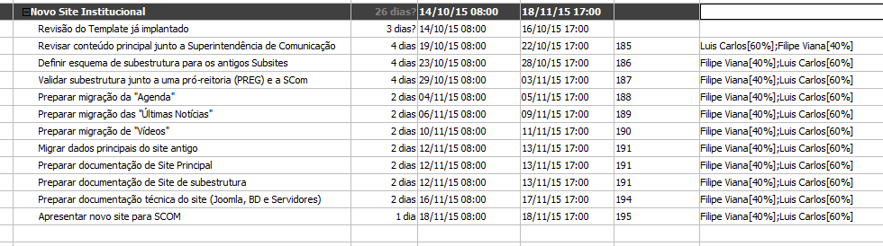
Retomada da Implantação do Novo Site

Slide 24
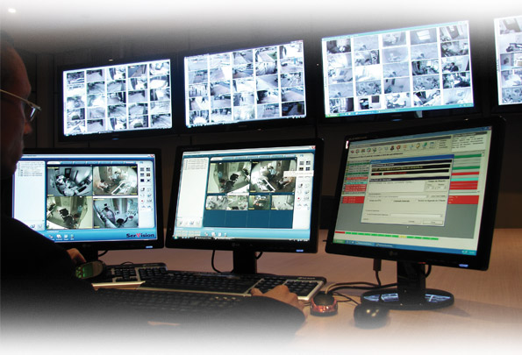



Administração dos Bancos de Dados dos Sistemas
Monitoramento dos Servidores
Processos de Backup
Apoio a estrutura dos bancos de instâncias de produção, desenvolvimento e testes
Suporte a geração de relatórios não cobertos pelos sistemas
Procedimentos de Segurança e Controle
Documentação das rotinas de operações
Interação com a Equipe de Infraestrutura

Slide 25
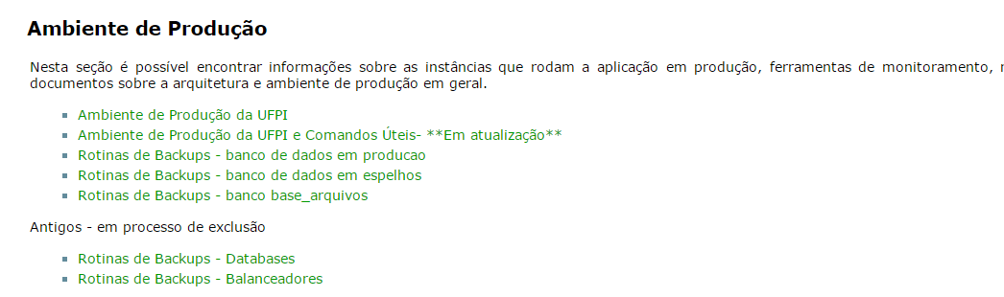
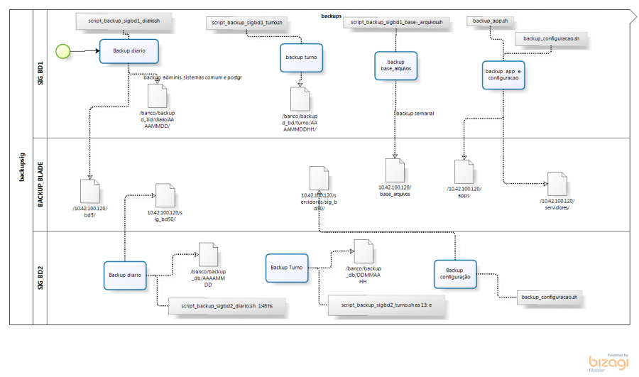
Avanços na Documentação de Rotinas Adm Banco

Slide 26

Administração dos Servidores dos Sistemas
Monitoramento dos Servidores
Apoio a estrutura dos bancos de instâncias de produção, desenvolvimento e testes
Procedimentos de Segurança e Controle
Documentação das rotinas de operações
Interação com a Equipe de Atendimento
Interação com a Equipe SigSoftware
Interação com a Equipe de Infraestrutura

Slide 27





Esquema de Comunicação
E-mails internos com todos os colaboradores
Mensagens instantâneas via Skype
Reunião de acompanhamento
Acompanhamento presencial diário
Memorandos internos formalizados
Notícias no Site da UFPI
Notícias no Site do NTI

Slide 28
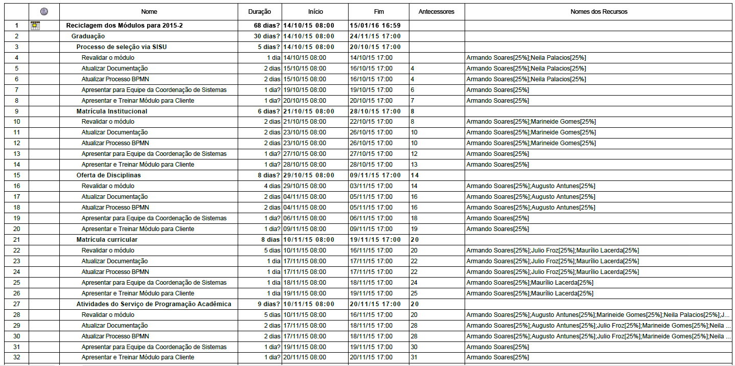
Replanejamento 2015.2

Slide 29
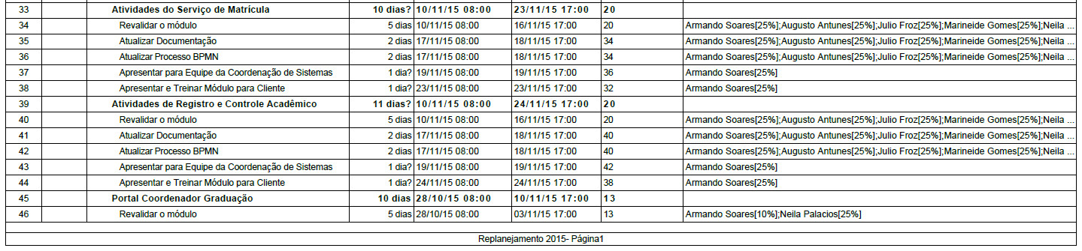
Replanejamento 2015.2

Slide 30
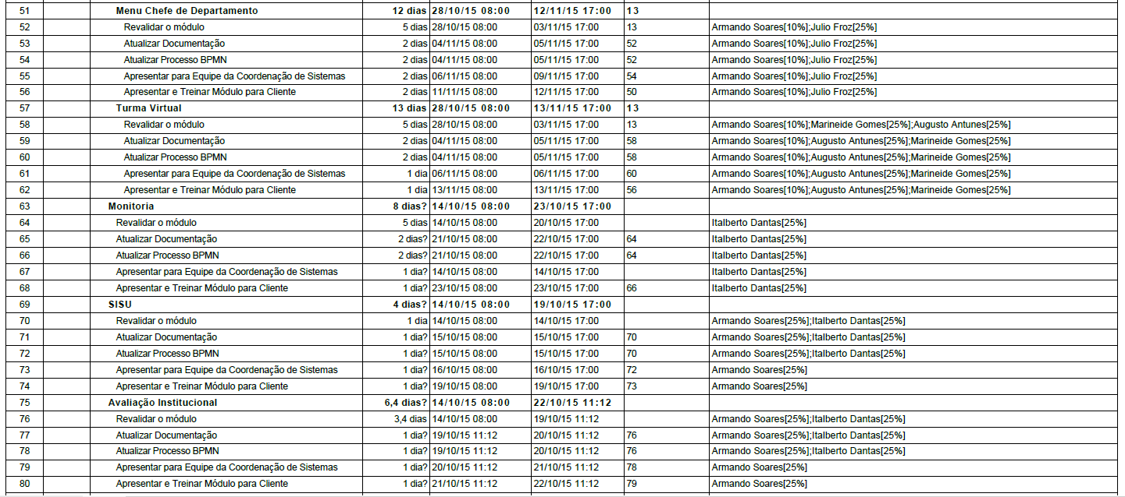
Replanejamento 2015.2

Slide 31
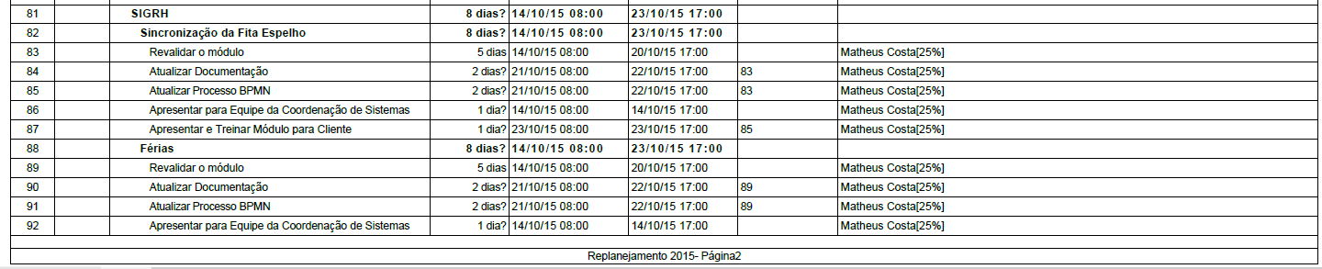
Replanejamento 2015.2

Slide 32
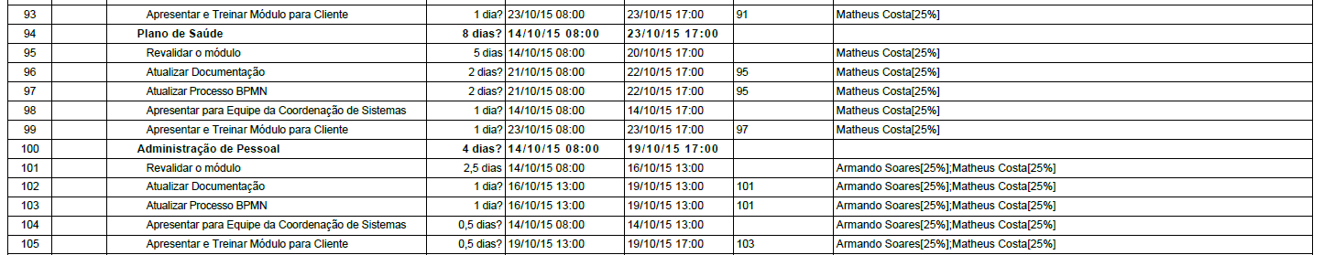
Replanejamento 2015.2

Slide 33
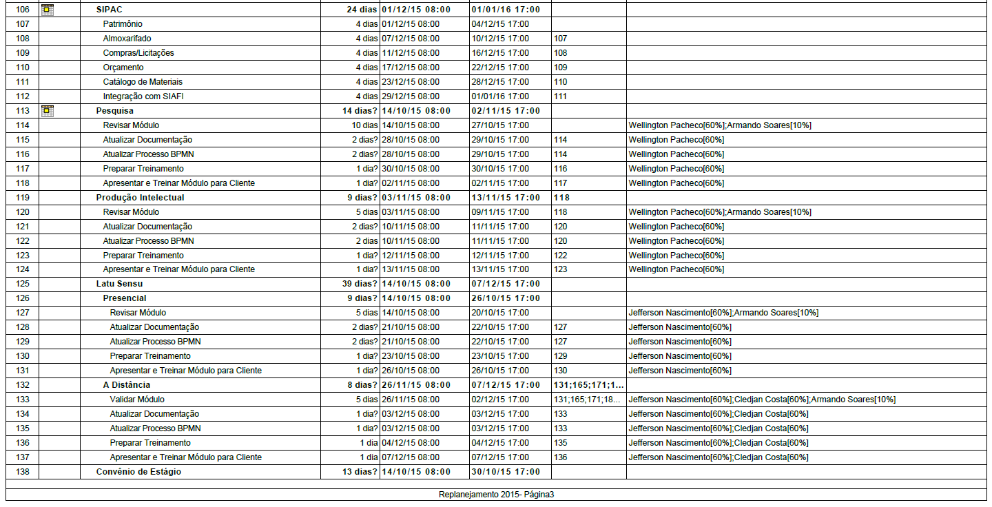
Replanejamento 2015.2

Slide 34
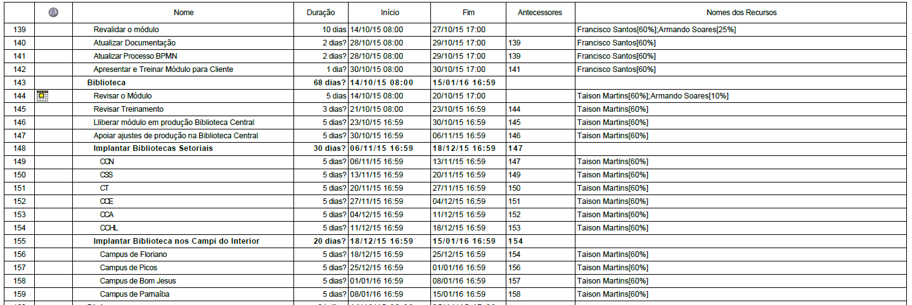
Replanejamento 2015.2

Slide 35
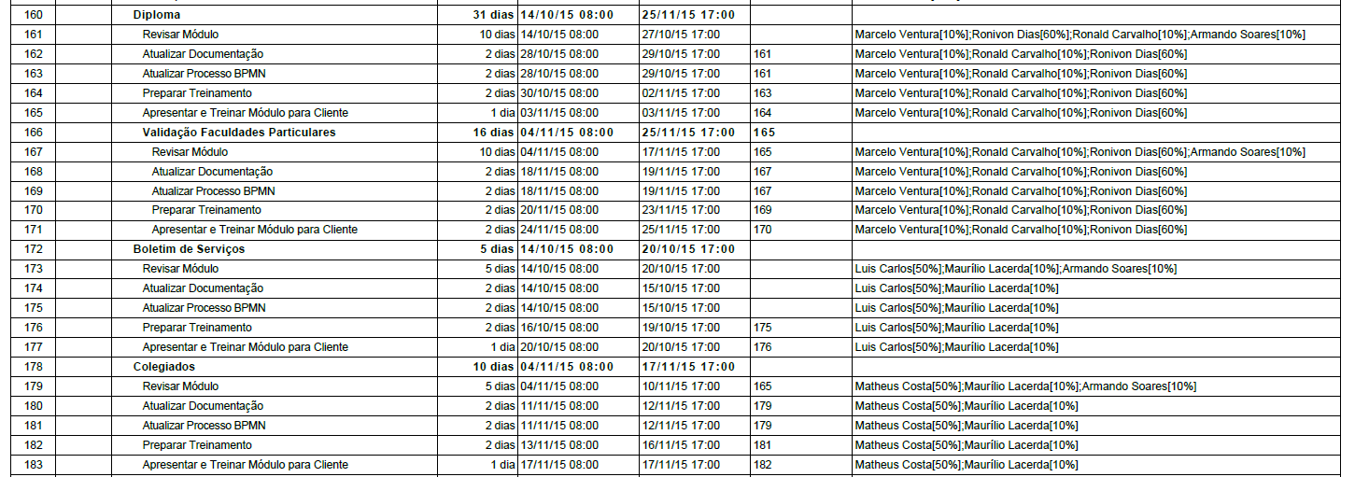
Replanejamento 2015.2

Slide 36
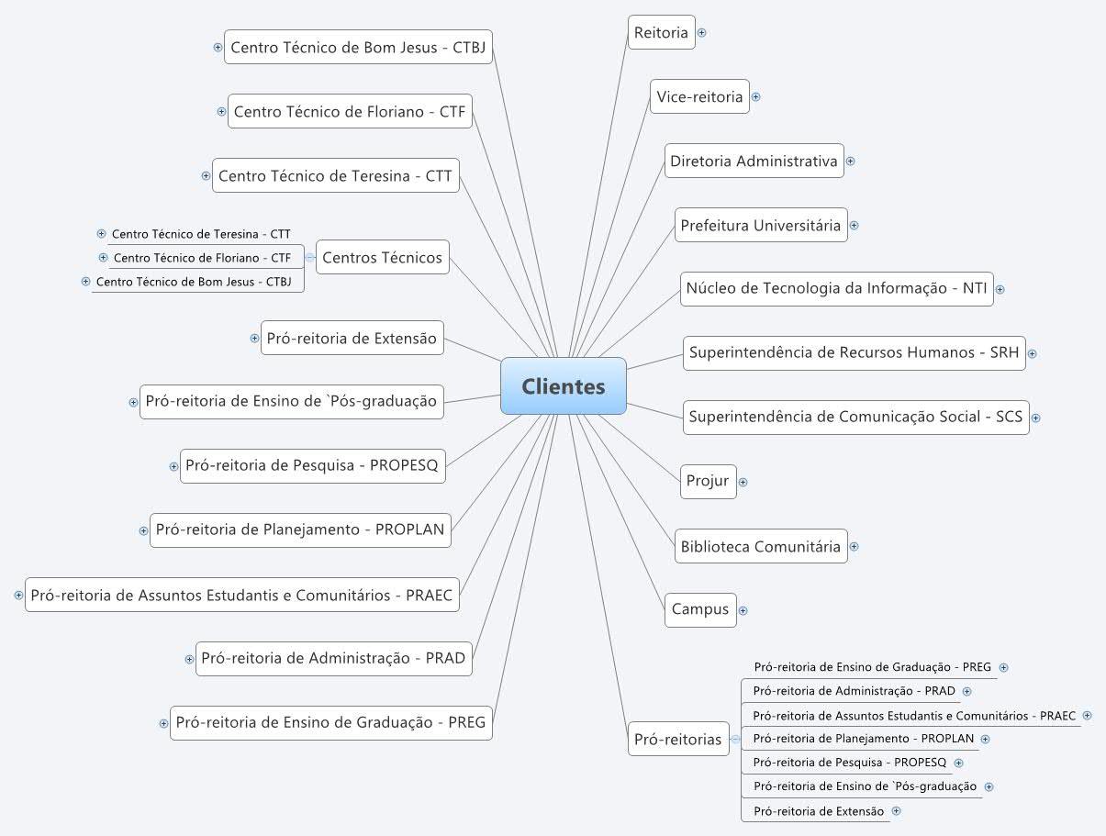
Potenciais Clientes da Coordenação de Sistemas

Slide 37
Colaboradores
Equipe de Desenvolvimento
Maurílio Lacerda
Italberto Figueiras*
Jefferson Nascimento
Taison Almeida
Luiz Carlos
Ronivon Dias
Francisco Santos
Matheus Costa
Cledjan Costa (CEAD)
Equipe de Banco de Dados
Marcelo Ventura
Welinton Pacheco
Ronald Júnior
Equipe de Atendimento
Júlio Froz
Neila Palácios
Augusto Antunes
Marineide Gomes
Diretoria
Armando Soares
Coordenação de Sistemas
Euclydes Melo
Coordenação de Infra
Mário Moura
Secretaria
Glorinha e Gisele

Slide 38
Referências Úteis
Sistema de Wiki Interno - https://sistemas.ufpi.br/wiki/doku.php
Wiki dos Sistemas SIG - http://www.info.ufrn.br/wikisistemas/doku.php
SIGAA - http://www.info.ufrn.br/wikisistemas/doku.php?id=suporte:sigaa:visao_geral
SIPAC - http://www.info.ufrn.br/wikisistemas/doku.php?id=suporte:sipac:visao_geral
SIGRH - http://www.info.ufrn.br/wikisistemas/doku.php?id=suporte:sigrh:visao_geral
Redmine - http://redminedes.ufpi.br/redmine/ - Administrador: italberto@ufpi.edu.br
Kanbanize - https://kanbanize.com – Administrador: armando@ufpi.edu.br

